Slide 1
X-Health: Reduzindo o número de defaults
Vitória Mathias
Fevereiro de 2024

Slide 2

Atraso de pagamentos B2B: A X-Health está com um índice acima do mercado
A venda em crédito sempre pressupõe um risco e nosso objetivo é sempre reduzi-lo. Atualmente, o índice de atrasos de pagamentos do mercado B2B está em 3,4% ¹
Na X-Health:
17% das vendas estão com pagamento em atraso (default)
15% do valor das compras pagas seriam apenas para cobrir valores não recebidos
[1] https://inteligenciafinanceira.com.br/mercado-financeiro/calotes-de-pessoas-diminuem-mas-os-de-empresas-aumentam-em-setembro-diz-bc/
Notes:
Então o que mais encontramos nessa base, além desses defaults? Como eles são caracterizados?

Slide 3

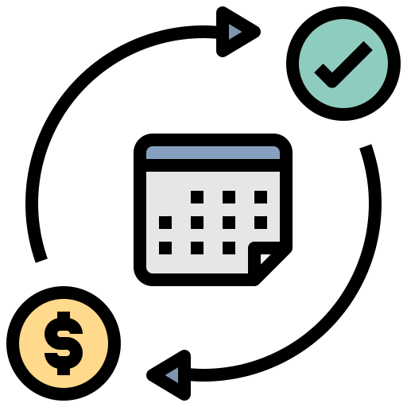
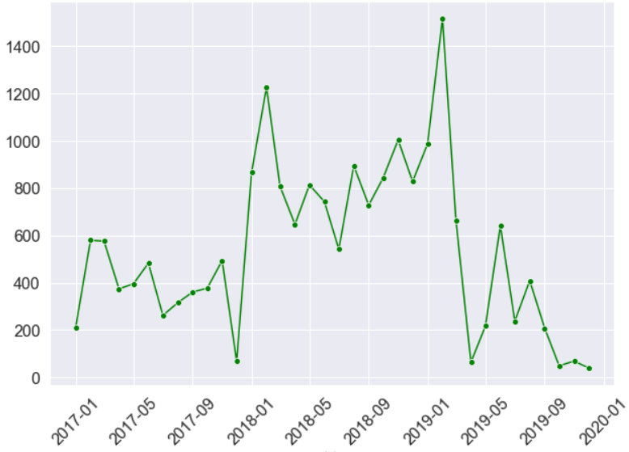
Da base de pagamentos de 2 anos, encontramos o valor do ticket médio e a tendência temporal
Alta no default nos meses de janeiro e principalmente fevereiro, em especial o ano de 2018
Ticket médio de defaults
R$18.882,05
Ticket médio de compras pagas
R$25.097,72
O dado mais relacionado ao default é o número de atrasos nos últimos 3 meses
Defaults sum
date
Notes:
Isso foram alguns highlights facilmente perceptíveis que por si só já podem gerar ações. Mas além dessas variáveis, mais 14 das 22 outras foram usadas no modelo. Vamos ver como foi feito

Slide 4
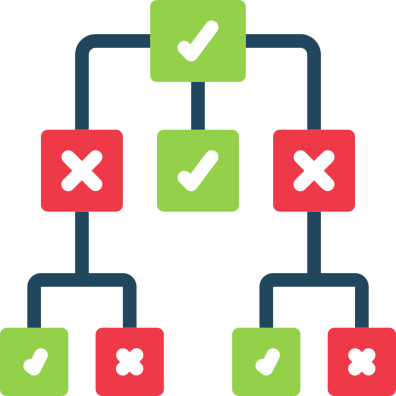


Propomos um modelo de ensemble de árvores de decisão para reduzir o número de defaults
XGBoost foi o modelo com melhor performance
ROC AUC = 0.91
O corte de probabilidade ótimo para classificar um caso como default é definido pelo mínimo de perda e máximo de ganho
Usando o valor de ticket médio para esse cálculo, no cenário ótimo:
58% dos defaults que ocorrem seriam corretamente detectados
2% de não-default seriam considerados risco de default, em contrapartida
Notes:
Dentre os modelos, melhor performance XGBoost

Slide 5
O modelo desenvolvido é baseado em uma fotografia. O uso em produção requer acompanhamento mensal e ajustes
Antes de entrar em produção, é importante saber:
O modelo pode ser usado na prática em 3 faixas: risco baixo, médio e alto de atraso. O risco médio seria submetido à avaliação de especialistas.
É necessário avaliar outros fatores além do valor da compra para aceitar o risco
Como isso afeta a imagem da X-Health
Como isso afeta as relações entre empresas parceiras
Qual é o perfil das empresas que estão sendo recusadas, para evitar vieses.
Mensalmente é necessário analisar a performance do modelo com dados mais recentes, pois o comportamento dos atrasos pode mudar, assim como o valor do ticket médio. O modelo também é atualizado se alimentamos o treino com dados mais recentes
Notes:
é comum em crédito pessoas que não tem crédito nunca terem acesso a crédito e ser um ciclo vicioso. Poderia ser o caso aqui?
Se pudermos avaliar internamente dados sensíveis para entender se o modelo tem vieses

Slide 6
Q&A

Slide 7
Obrigada!
Vitória Mathias
Fevereiro de 2024

